Slide 1

對 外 秘
SDC HMI설비 광학계 위치 자료

Slide 2
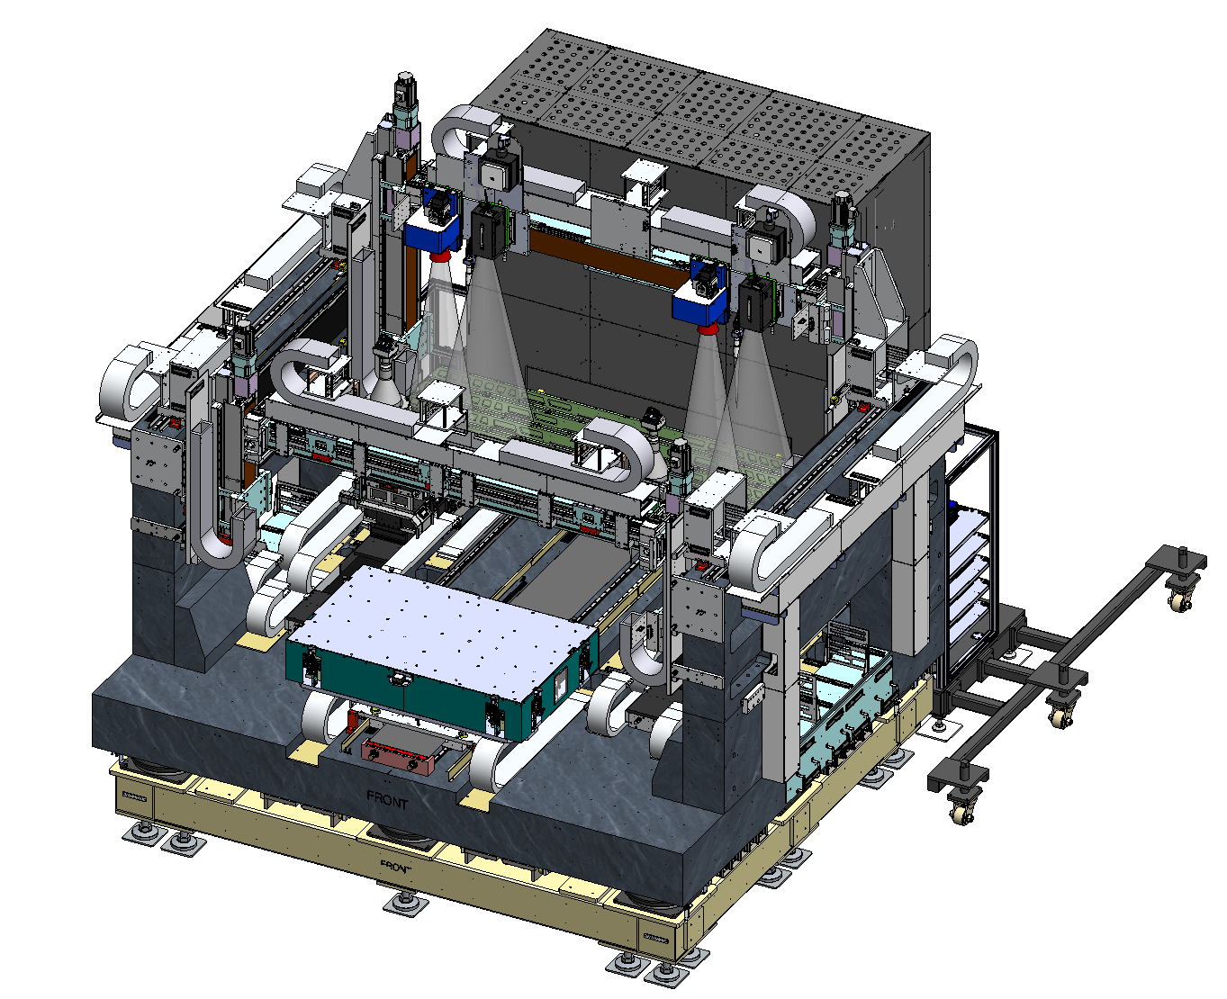
對 外 秘
■ 1. Vision Optic Module 거리 정보
Stage 구조
화질, 색이상,
Aging Align
WAD, 시야각,
Probe Align
Loading

Slide 3
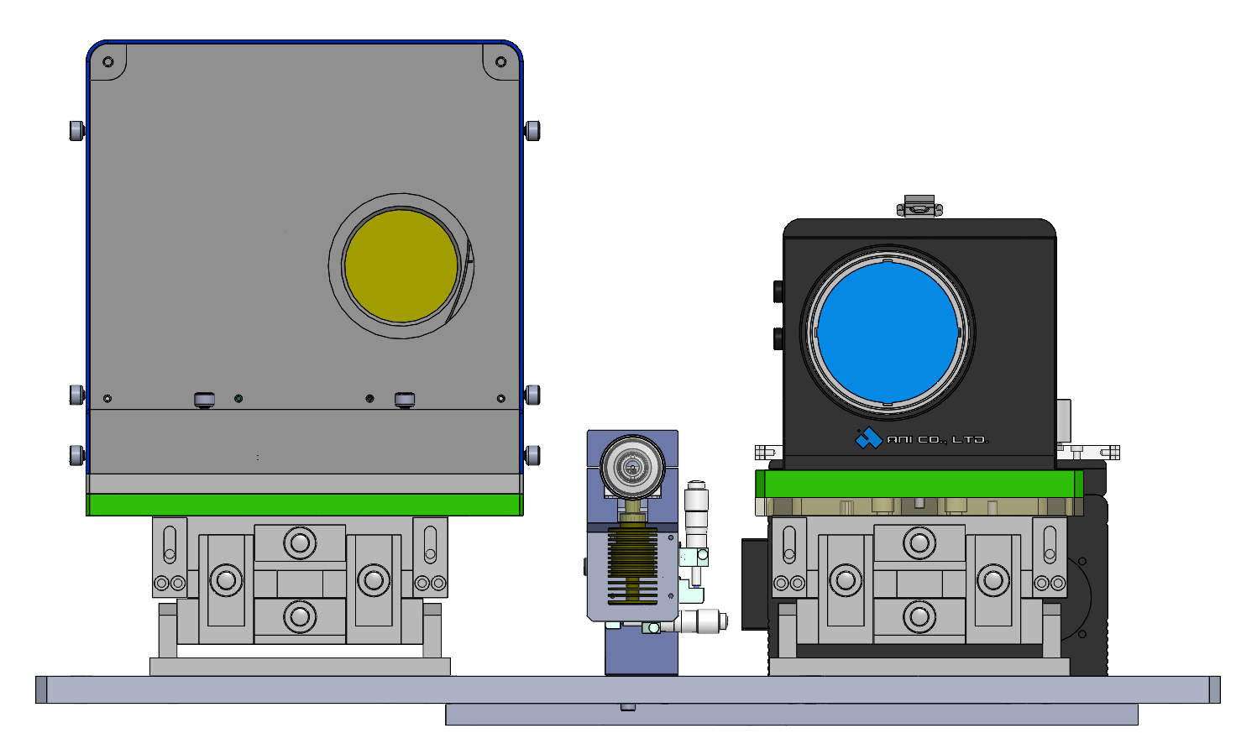
對 外 秘
■ 1. Vision Optic Module 거리 정보
1. 화질, 색이상, Aging Probe Align 거리 정보
127mm
140mm
110.5mm
74mm
225mm
114.5mm

Slide 4
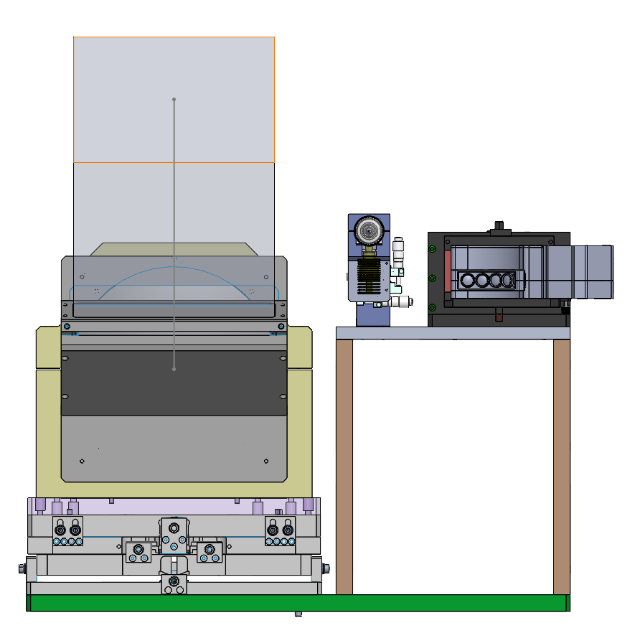
對 外 秘
■ 1. Vision Optic Module 거리 정보
2. WAD, 시야각, Probe Align 거리 정보
233mm
118mm
156.9mm
59mm
434.5mm

